Slide 1
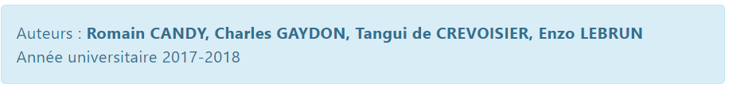
Analyse : le réseau des télécommunications à Milan

Slide 2
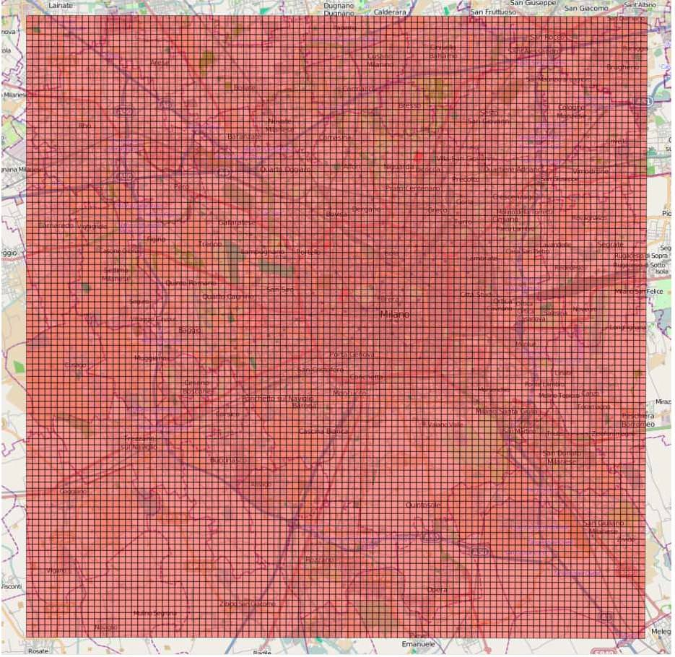

Etapes N°1 : Les données
Milan to
Milan
Milan
Milan quadrillé 100x100 cellules

Slide 3
Etapes N°2 : Milan, vue à travers le prisme de ses télécommunications
Id | Timestamp | SMSin | SMSout | Callin | Callout | Internet
Quelles sont les zones de surcharge similaire? Sont-elles uniquement situées dans le centre ville ?
Où sont les zones les plus surchargées? Devrait-on rajouter des antennes?
Questions :

Slide 4
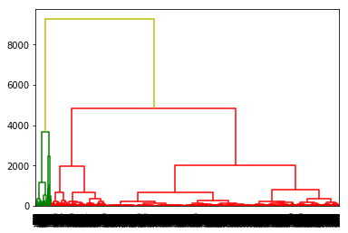
Définition de la charge
Surcharge : 10% ayant la plus forte charge
Ward Linkage -> 4 clusters
Seuil
Combien de clusters ?

Slide 5
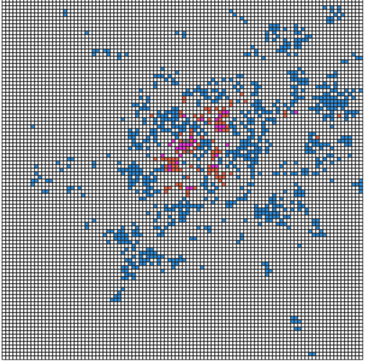
Quadrillage agglomeration Milan
Hierarchical clustering - Ward Linkage
sur les surcharges

Slide 6
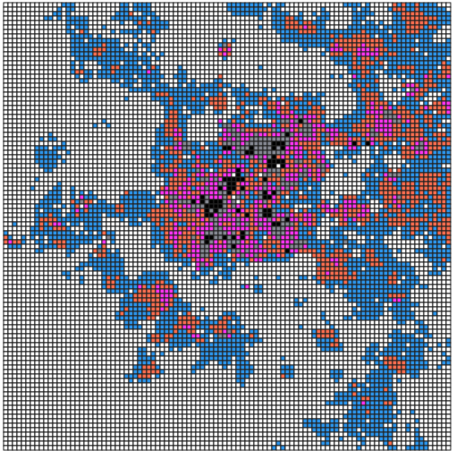
Quadrillage agglomeration Milan
K-means clustering - 6 clusters

Slide 7
Etapes N°3 : Milan, DIS MOI A QUI TU PARLES, JE TE DIRAI OU TU VIES
Id1 | Id2 | Timestamp | Signal
Est-ce que l’on peut distinguer des ensembles de cellules très connectées (clusters de communication interne) ?
est-ce que l’on peut distinguer des groupes de cellules ayant des habitudes de communication similaire (clusters de communication externe) ?
peut-on repérer des points centraux de télécommunication, ayant une forte connectivité et une forte centralité avec le reste du réseau milanais (hubs de communication) ?
Questions :

Slide 8
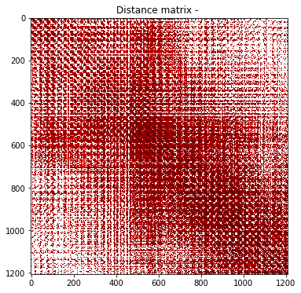
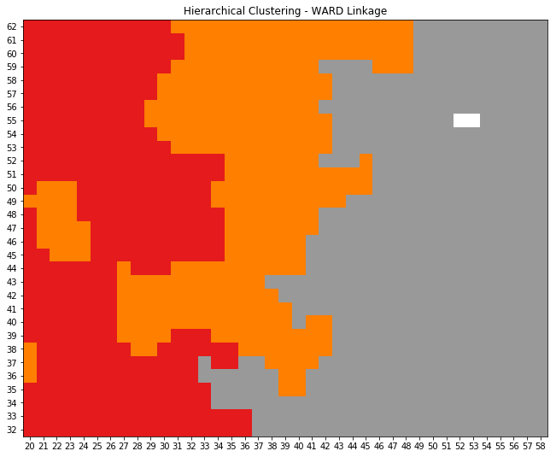
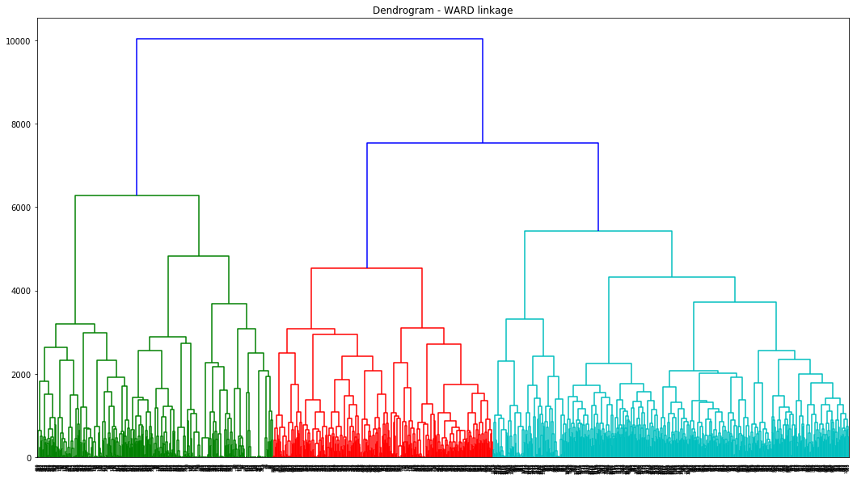
1. clusters de communication interne
Log-normalisation des signaux, transformés en distances
Ward Linkage -> 3 clusters
Seuil

Slide 9
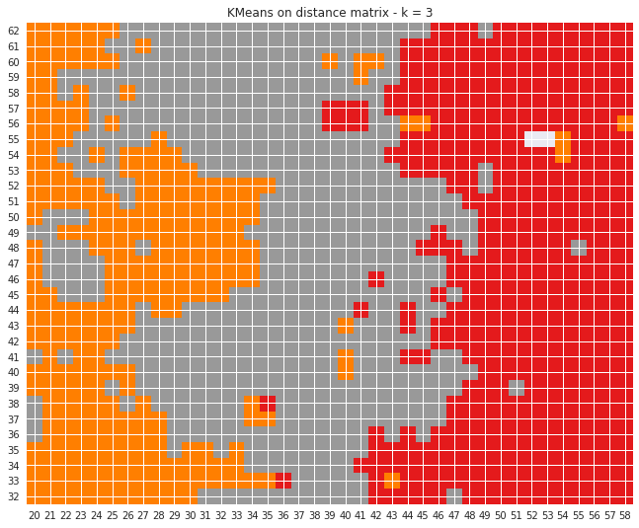
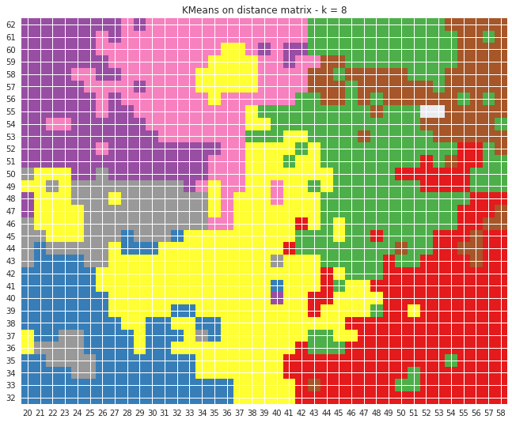
2. clusters de communication externe
3 clusters
K-means sur les lignes
Log-normalisation des signaux, transformés en distances
8 clusters

Slide 10
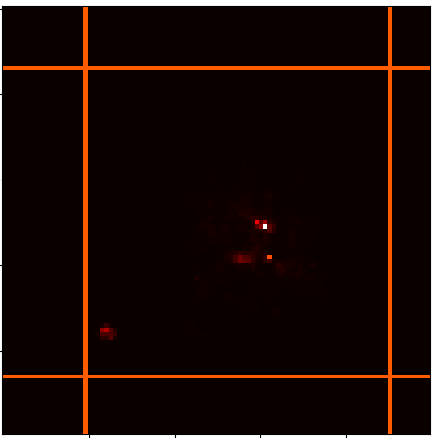
3. hubs de communication
Quadrillage agglomeration Milan
Résultats pregel – hubs de communication

